Slide 1
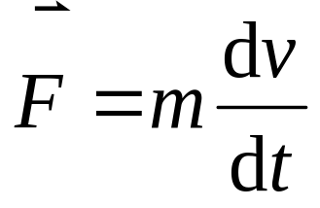
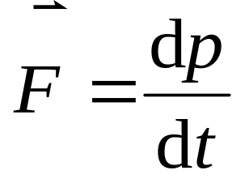
质点力学小结
一. 动力学与运动学
（力的瞬时效应）
1. 两类问题
第一类问题
已知
运动方程
速度
加速度
力
建立
第二类问题
轨迹方程
1 .

Slide 2
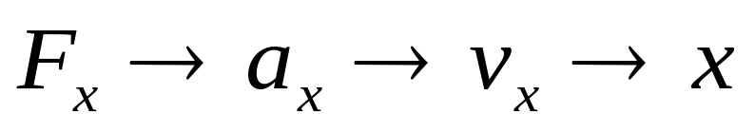

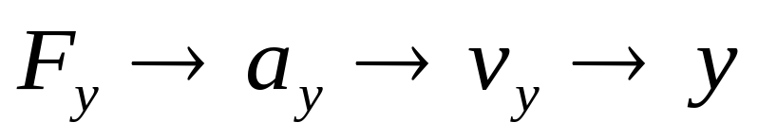
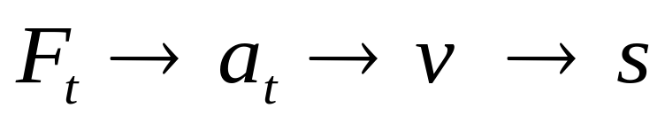
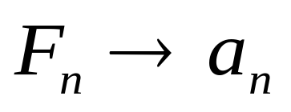
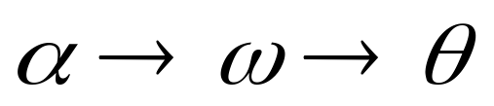
2. 多种描述方法
力分解——坐标系——运动分解
(1) 直角坐标系（一般曲线运动）
(2)自然坐标系（轨迹已知，如平面圆周…）
(3) 角坐标系（平面圆周 转动一维）
2 .

Slide 3






















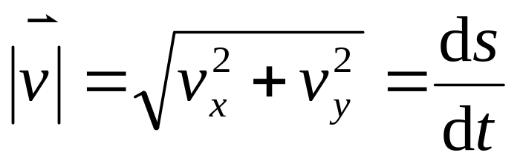
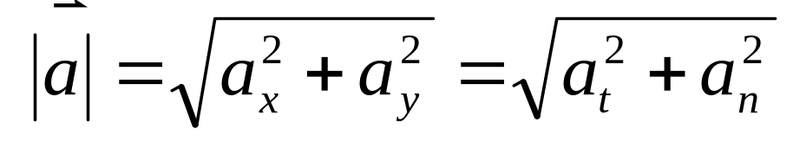
(4) 相互关系
a.直角与自然坐标系
b.自然与极坐标系
y
x
ρ
x
s = rθ
ds = rdθ
v = rω
a_{t} = rα ，
a_{n} = rω ²
3 .

Slide 4
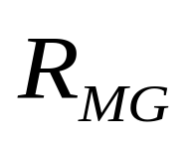
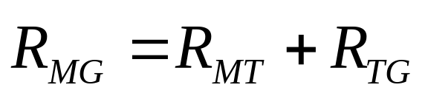
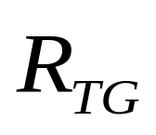
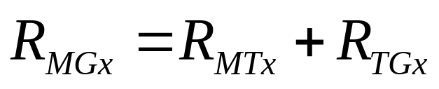
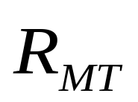
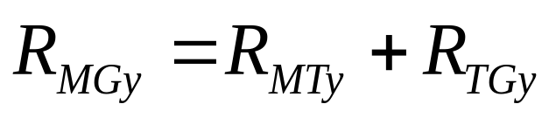
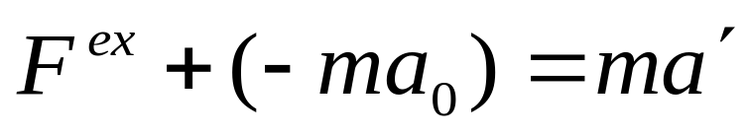
3.相对运动（参考系变换）
矢量图
分量式
4. 注意问题
(1) 惯性系( 地球 ) — 牛顿定律及其推论适用参考系
非惯性系：
引入惯性力
(2) 恒力—匀变速运动
代数运算
大中学区别
变力— 一般变速运动
微积分
(3) 物理中的微积分：常变量识别、变量代换、
分离变量、定积分定上下限…
4 .

Slide 5
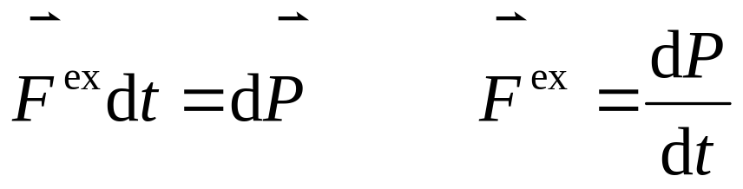
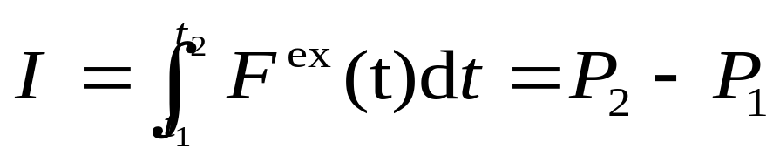
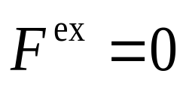
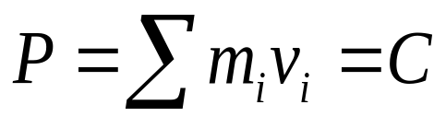
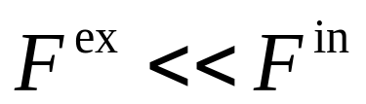
二. 动量问题（力对时间累积效应）
1. 动量定理（对质点或质点系）
(1) 元过程 微分式
或
(2) 长过程 积分式
几何法( 矢量图 )
坐标法( 分量式 )
2. 动量守恒（对质点系）
几何法( 矢量图 )
坐标法( 分量式 )
其它：近似守恒（ ）、分量守恒
存在相对运动 — 参考系问题
5 .

Slide 6

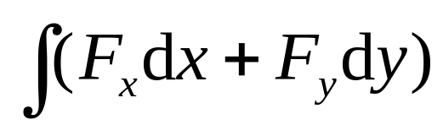
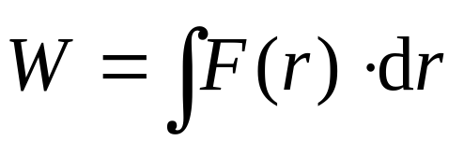
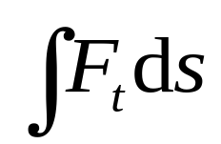
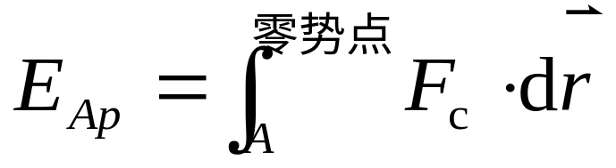
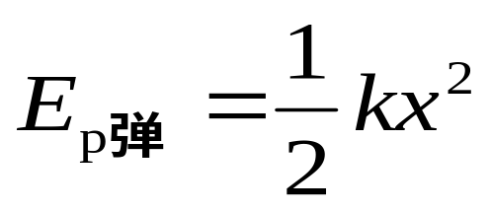
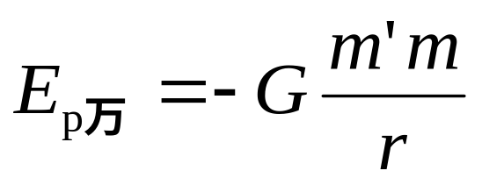
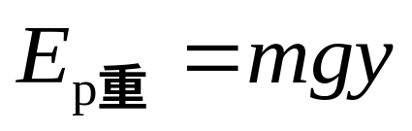
三. 能量问题（力对空间累积效应）
1. 变力功
其它方法
2. 势能（与保守力相关）
图解法
A→零势点保守力的功
设不形变位置为零势能点
设无穷远处为零势能点
地球表面
6 .

Slide 7
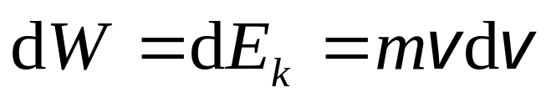
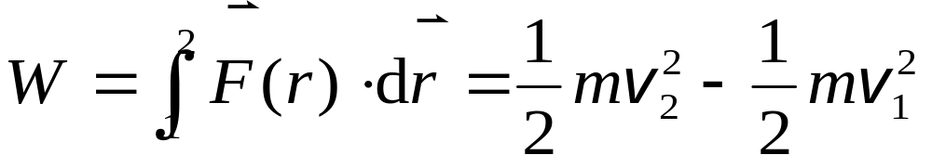
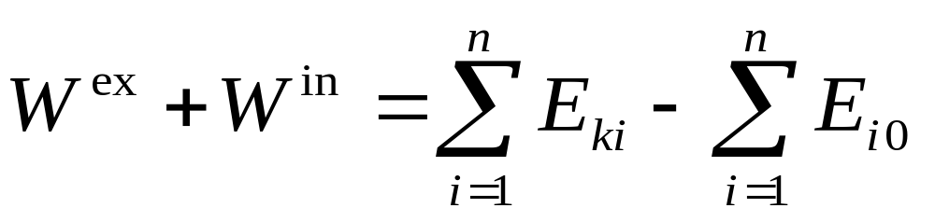
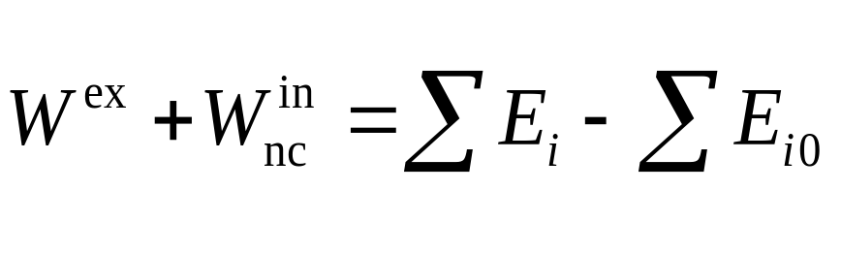
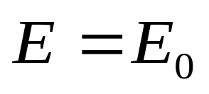
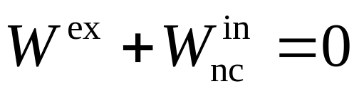
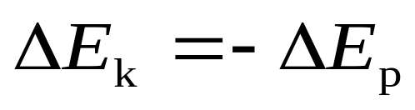
3. 动能定理
微分式
对质点：
积分式
对质点系：
积分式
动能变化
4. 机械能守恒
(1) 功能原理
机械能变化
(2) 机械能守恒
7 .

Slide 8
四. 求解质点力学问题方法与路径
1. 首先考虑2个守恒定律是否成立、如何运用
2. 其次考虑以下３条路径（无条件成立）
(1) 动力学与运动学— 涉及加速度 首选
首选
(2) 动量定理—不涉及加速度，但涉及时间
(3) 动能定理和功能原理—不涉及加速度和时间
首选
8 .

Slide 9
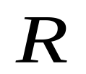
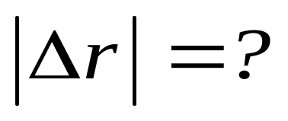
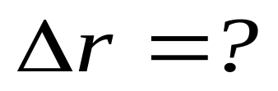

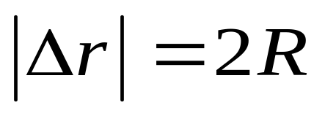
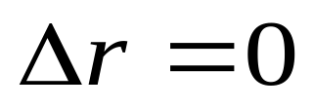
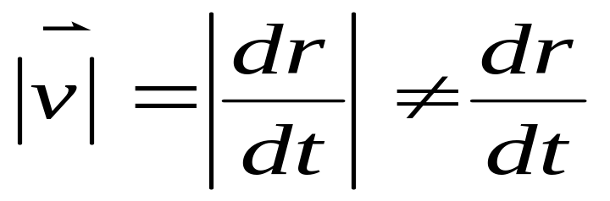
讨论题
1、一质点以半径为
作匀
速圆周运动，以圆心为坐标原点，质点运动半个周期内，
其位移大小
其位矢大小的增量
质点作圆周运动
答案：
因此，一般情况下
9 .

Slide 10
2.一质点在平面上运动,已知质点位置矢量的表达式为 r = at² i + bt² j ,(其中a、b为常量.) 则该质点作
(A)匀速直线运动。
(B)变速直线运动。
(C) 抛物线运动。
(D)一般曲线运动。
[ B ]
10.

Slide 11
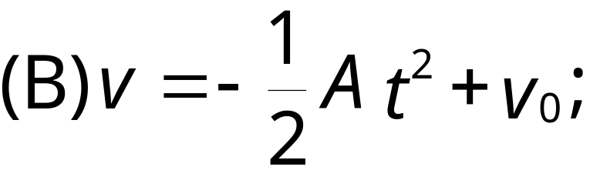
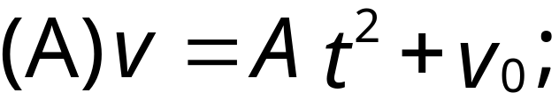
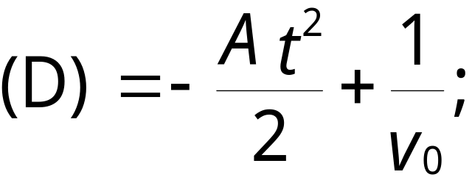
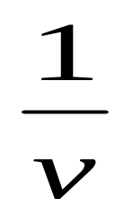
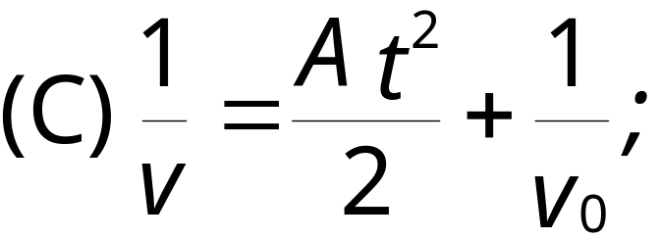
3.某物体的运动规律（一维）为 dv/dt = −Av² t,式中 A 为大于零的常数,当 t = 0 时,初速为 v₀, 则速度 v 与 t 时间的函数关系为
(D)
[ C ]
11 .

Slide 12
4、试判断下列说法是否正确。
√
（1）一物体具有加速度，但速度可能为零。
（2）运动物体加速度越大，物体的速度也越大。
X
（3）物体在直线上运动前进时，如果物体向前的加速度减小，物体前进的速度也就减小了。
X
（4）物体加速度的值很大，而物体速度大小可以不变。
√
√
（5）物体作曲线运动时必有加速度。
12 .

Slide 13







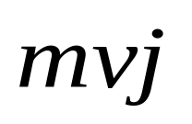




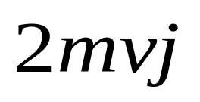
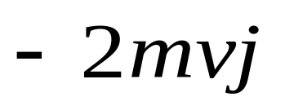
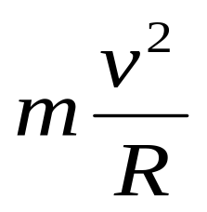


5、图示质点 在水平面上作半径为 的匀速圆周运动，速率为 ，从 点逆时针运动到 点的半圆周内,
（1）小球的动量变化
(a) 0
(b)
(c)
(d)
(d)
（2）向心力的平均值多大和方向
(d)
(a) 0
(b)
(c)
(d)
13 .

Slide 14
7、下列说法正确的是：
(A)作用力的功与反作用力的功必等值异号。
(B) 作用于一个物体的摩擦力只能做负功。
(C) 内力不改变系统的总机械能。
(D) 一对作用力和反作用力作功之和与参考系的选取无关。
（D）
15 .

Slide 15



计算题：
1. 一质点由静止开始作直线运动，初始加速为a₀，以后加速度均匀增加，每经过τ秒增加a₀ ，求经过t 后，质点的速度和运动的距离。
16 .

Slide 16



















2、质量 物体起始静止于水平面上，被初速为 沿 轴方向运动的质量 物体相碰之后， 以 方向以 运动。求：
（1）碰撞后 的速度大小与方向
（2）由于碰撞引起的动能损失
解得（1）
速度大小:
方向：
（2）
17 .

Slide 17





3.如图所示, 质量分别m₁和m₂的两个滑块A和B 分别穿于两条平行且水平的光滑导杆上,两导杆间的距离为L ,再以一倔强系数为k , 原长为L 的轻质弹簧连接两滑块.设开始
m₁
A
时滑块A位于x₁=0 处,滑 块B位于x₂=l 处, 且速度均为零求释放后两滑块的最大速度分别是多少？
B
L
x₁
x₂
m₂
18 .

Slide 18







4. 质量为M 的直角三角形木块，倾角为α，有一质量为m 的物体从木块顶端离地面高度 h 处，由静止沿斜面下滑。若不计所有摩擦力，求m 滑到底端时木块的速度大小。
解：
分析 和 的运动情况
选系统：由 ， 和地球组成，以地面为参考系，则机械能守恒（为什么）
E_{p}=0
动量守恒？
动量在水平方向上守恒？
19 .

Slide 19










得
E_{p}=0
代入
得
20 .

Slide 20

均匀柔软不可伸长的链条AB长l,其线质量密度为
λ,放在梯形台上,水平台面是光滑的,斜面粗糙,与
水平面夹角α,摩擦系数μ,开始链条有初速度v0,当
B端下滑时,链条既不会堆积,也不会脱离平面和斜
面,求A端至拐点时的速度.
A
B
动能定理求
α

Slide 21




有一抛体运动,根据运动的叠加性,是否可以写成
以下运动方程
y
对
x’
y’
对
α
x
对
对

Slide 22


一长为L，质量均匀的链条，放在光滑桌面上，
若使其长度的1/2悬于桌边，然后由静止释放，
任其滑动，则它全部离开桌面时的速率为多少？
抛物线形弯管表面光滑，绕铅直轴y以匀角速度
转动，抛物线方程为y=ax²，a为正常数。小环
套于弯管上，则弯管角速度多大时，小环可在
弯管上任意位置相对于弯管静止？

Slide 23

一辆洒水车沿水平公路笔直前进,车与地面之间
的摩擦系数μ,车载满水时质量为M₀。设洒水车
匀速将水喷出，洒出的水相对于车的速率为u，
单位时间内喷出水的质量为m₀。当洒水车在
水平牵引力F的作用下在水平公路上由静止开始
行进时，同时开始向外洒水。设F为恒力，且车
轮所受的摩擦力恰好为最大静摩擦力。在下面
两种情况下计算洒水车的速度随时间变化的关系。
（1）水向与车前进方向垂直的两侧喷出
（2）水向车的正后方喷出

Slide 24











路灯距地面高度为h，身高为l的人以速度v₀在路上匀速行走。求：（1）人影头部的移动速度。（2）影长增长的速率。
解：
设人影头部移动速度为
（1）
h
两边求导：
l
o
x₁
x₂
x
（2）
设影长增长速率为
，影长为b

